Slide 1

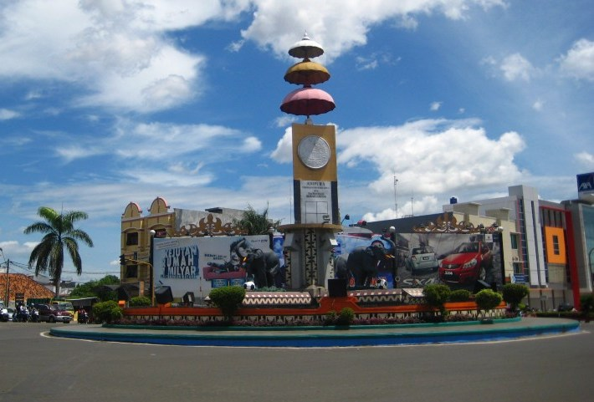
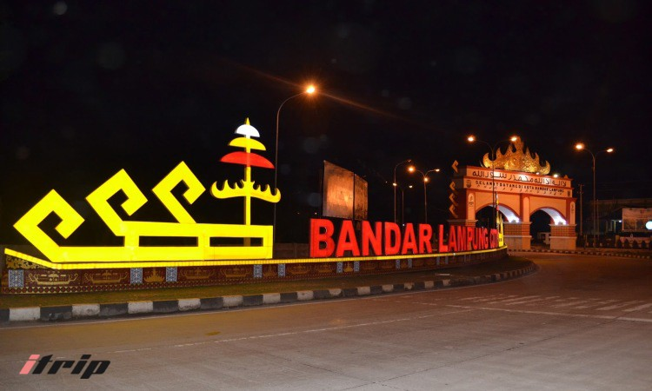
Kajian Pengembangan Smart Infrastructure Pada Aspek Prasarana Perkotaan di Kota Bandar Lampung
Dosen Pembimbingan 1:
Muhammad Zainal Ibad, S.T., M.T
Dosen Pembimbingan 2:
Adinda Sekar Tanjung, S.T., M.T
Oleh:
Diah Mayang Sari
22117004
Jurusan Teknologi Infrastruktur dan Kewilayahan
Program Studi Perencanaan Wilayah dan Kota
Institut Teknologi Sumatera
2021
Seminar Pembahasan

Slide 2
01
02
Outline
03
Pendahuluan
Tinjauan Teori
Gambaran Umum Wilayah Studi
04
Analisis dan Pembahasan
05
Penutup

Slide 3
01
Pendahuluan

Slide 4
Latar
Belakang
Era Revolusi 4.0
Kosep Smart City
Masuknya era 4.0 yang merupakan era digital dan teknologi, dianggap bahwa teknologi informasi dapat membantu menyelesaikan permasalahan infastruktur secara lebih efisien.
(Pedoman Masterplan Smart City, 2017)
Konsep smart city menjadi jawaban untuk dapat menyelesaikan permasalahan perkotaan dan menjadikan pelayanan infrastruktur menjadi lebih optimal dan efisien. (Pedoman Masterplan Smart City, 2017)
Pertumbuhan Penduduk
Pertumbuhan jumlah penduduk Kota Bandar Lampung menyebabkan meningkatnya permintaan akan infrastruktur dasar khususnya prasarana. (Kota Bandar Lampung Dalam Angka, 2020)
PotensiSmart Infrastructure
Bagaimana Kota Bandar Lampung dalam memadukan infrastruktur dengan teknologi sehingga dapat mewujudkan konsep smart infrastructure

Slide 5
Rumusan Masalah
Pertanyaan Penelitian :
“ Bagaimana Potensi Pengembangan Kota Bandar Lampung dalam Mewujudkan Konsep Smart Infrastrucrure diBidang Prasarana Perkotaan.”
Tantangan Smart Infrastructure
Keberhasilan Smart Infrastructure di Dunia
Jaringan Internet yang Merata
Prasarana Perkotaan Kota Bandar Lampung
Ketersediaan dan Manajemen data
Keamanan
Biaya yang Tinggi
Infrastruktur teknologi informasi
Adaptasi sosial
Pengembangan aplikasi
Keberhasilan penerapan konsep smart infrastructure di berbagai negara menjadi contoh dalam perpaduan antara infrastruktur dan teknologi.
Akses internet yang telah merata dapat dijadikan awalan untuk dapat mewujudkan smart infrastructure.
Air Bersih, Kelistrikan, Air Limbah, Persampahan, Drainase dan Telekomunikasi

Slide 6
Tujuan dan Sasaran
Mengidentifikasi konsep smart infrastrucrure pada aspek prasaana perkotaan.
1
Tujuan dari penelitian ini adalah “Untuk Mengkaji Potensi di Kota Bandar Lampung dalam Mewujudkan Smart Infrastructure dibidang Prasarana Perkotaan.”
Mengidentifikasi potensi pengembangan smart infrastructure pada aspek prasarana perkotaan di Kota Bandar Lampung.
2

Slide 7
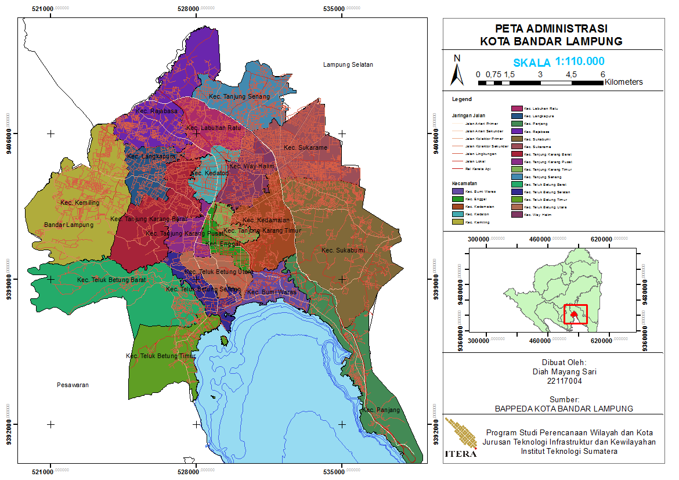
Ruang Lingkup Wilayah
Ibukota Provinsi Lampung ini berada di Teluk Lampung yang terletak di ujung selatan Pulau Sumatera. Secara administratif Kota Bandar Lampung dibatasi oleh:
Sebelah Utara: Kecamatan Natar Kabupaten Lampung Selatan.
Sebelah Selatan: Teluk Lampung.
Sebelah Barat: Kecamatan Gedung Tataan Kabupaten Pesawaran.
Sebelah Timur: Kecamatan Tanjung Bintang Kabupaten Lampung Selatan

Slide 8
Ruang Lingkup Materi
Pada sasaran pertama, lingkup materi yang digunakan yaitu mengenai konsep-konsep penerapan smart infrastructure yang bersumber dari pendalaman literatur mengenai keberhasilan berbagai negara dalam menerapkan konsep smart infrastructure di bidang prasarana perkotaan.
Ruang lingkup dari penelitian mengenai kajian pengembangan smart infrastructure pada aspek prasarana di Kota Bandar Lampung, yaitu membahas mengenai smart infrastructure yang merupakan bagian yang memegang peranan penting dari komponen smart city
(Widowati, 2019).
Pada sasaran kedua, memiliki lingkup materi yaitu mengenai kondisi nyata dari prasarana di Kota Bandar Lampung, program-program yang telah dicanangkan oleh dinas terkait mengenai upaya penerapan smart infrastructure di Kota Bandar Lampung dan kendala yang dihadapi dalam proses pengupayaan program smart infrastructure pada bidang prasarana tersebut.

Slide 9
Manfaat Penelitian
1
Manfaat Praktis
2
Manfaat Teoritis
Bagi Pemerintah Kota Bandar Lampung dan stakeholder tekait dapat menjadi bahan pertimbangan dalam perencanaan smart infrastructure pada bidang prasarana Kota Bandar Lampung.
Penelitian ini dapat memberikan kontribusi bagi pengembangan ilmu pengetahuan mengenai smart city khususnya smart infrastructure pada bidang prasarana dan penelitian dapat dijadikan salah satu sumber literatur mengenai pengembangan smart infrastructure di bidang prasarana.

Slide 10
No | Peneliti | Judul Penelitian | Metodologi | Fokus | Lokasi
1 | Tea Qaula Ferbia, M. Hizbul Wathan, Albertus Joko Santoso (2019) | Smart city Infrastruktur: Perancangan Integrasi Sistem Jaringan Fiber Optic Di Kota Yogyakarta |  | Smart Telekomunikasi melalui Fiber Optic | Yogyakarta
2 | Ceceng Muhaemin (2017) | Multy Utility Service Infrastructure (Musi) Berbasis OPLC Untuk Implementasi Smart Grid Communication Network | studi literatur, pengamatan dan data, ondesk survey, analisa keekonomian (techno economy) dan pengambilan kesimpulan. | Smart Grid/Smart Energy | Vimala Hills Bogor, Jawa Barat
3 | Mira Shanty (2020) | Persepsi Mahasiswa Terhadap Kota Bandar Lampung Smart city | Indukif Kualitatif naturalistik | Persepsi mahasiswa terhadap Kota Bandar Lampung menuju smart city | Kota Bandar Lampung
4 | Diah Mayang (2021) | Kajian Pengembangan Smart Infrastructure pada apek prasarana perkotaan di Kota Bandar Lampung | Deduktif Kualitatif | Mengkaji smart infrastructure dibidang prasarana dari sudut pandang stakeholder | Kota Bandar Lampung
Keaslian Penelitian
Perbedaan penelitian yang dilakukan kali ini dengan penelitian terdahulu yaitu selain dari metodologi dan fokus, penelitian terdahulu lebih mengarah kepada pemasangan alat IoT nya, sedangkan yang dilakukan kali ini lebih kepada rencana dan arah smart infrastructure di Kota Bandar Lampung.

Slide 11
Metodologi Penelitian
Teknik Sampling
Penelitian ini menggunakan penelitian kualitatif dengan pendekatan deduktif.
Non Probability Sampling
Purposive Sampling
Metode Pengambilan Data
Primer
Sekunder
PDAM Way Rilau Kota Bandar Lampung
PT PLN (Persero) UP3 Tanjung Karang
Dinas Pekerjaan Umum Kota Bandar Lampung
Dinas Lingkungan Hidup Kota Bandar Lampung
UPT TPA Bakung Kota Bandar Lampung
Dinas Perumahan dan Permukiman Kota Bandar Lampung
Dinas Komunikasi dan Informatika Kota Bandar Lampung
Indepth Interview
Kajian Literatur
Digunakan dalam menjawab sasaran 1 penelitian mengenai konsep smart infrastructure pada aspek perkotaan yaitu melalui preseden kota atau negara lain yang telah menerapkan konsep smart infrastructure.
Digunakan dalam menjawab sasaran 2 penelitian mengenai potensi smart infrastructure pada aspek prasarana perkotaan di Kota Bandar Lampung, dengan melihat program, rencana kedepan dan kendala yang dihadapi.

Slide 12
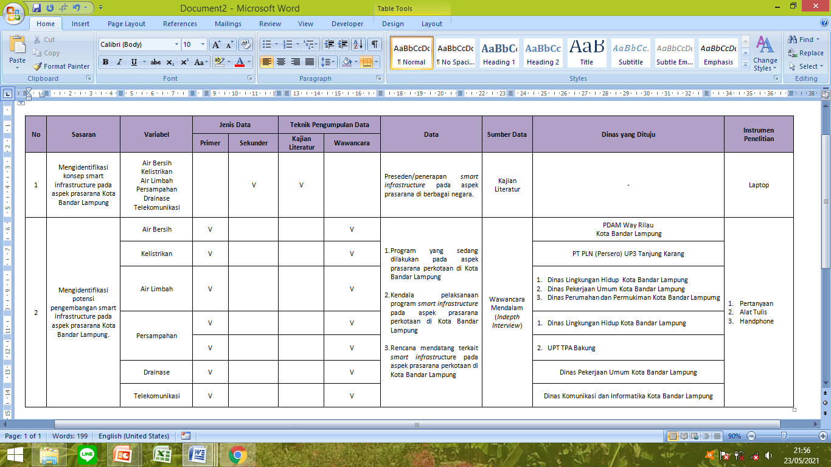
Kebutuhan
Data

Slide 13
Kerangka Analisis
Kajian Pengembangan Smart Infrastructure Pada Aspek Perkotaan di Kota Bandar Lampung
Konsep smart infrastructure pada aspek prasarana perkotaan Kota Bandar Lampung
Mengidentifikasi konsep smart infrastrructure pada aspek prasarana perkotaan
Jaringan Air Bersih
Jaringan Kelistrikan
Jaringan Air Limbah
Jaringan Drainase
Jaringan Persampahan
Jaringan Telekomunikasi
Analisis Konten
Mengidentifikasi potensi pengembangan smart infrastructure pada aspek prasarana perkotaan di Kota Bandar Lampung
Potensi smart infrastructure pada aspek prasarana perkotaan di Kota Bandar Lampung
Indepth Interview
1. Analisis Deskriptif Kualitatif
2. Analisis Coding/Pengkodean

Slide 14
Tinjauan Teori
02

Slide 15
Prasarana
Prasarana adalah suatu kelengkapan dasar dari kondisi fisik lingkungan yang membuat suatu lingkungan tersebut dapat berjalan dengan lancar sebagaimana mestinya (Dwiyono, 1996).
Komponen prasarana perkotaan menurut Dwiyono, 1996 yaitu terdiri atas:
Jaringan air bersih
Jaringan energi
Drainase
Air limbah
Persampahan
Jaringan telekomunikasi, dan
Jaringan jalan/transportasi

Slide 16
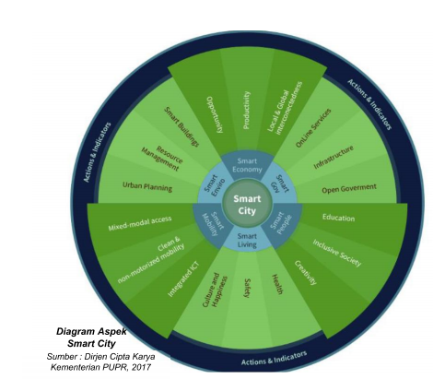
Smart City
Smart city adalah konsep perencanaan kota dengan memanfaatkan perkembangan teknologi yang akan membuat hidup yang lebih mudah dan sehat dengan tingkat efisiensi dan efektifitas yang tinggi. konsep smart city mencoba menghubungkan infrastruktur fisik, infrastruktur sosial dan infrastruktur ekonomi dengan menggunakan teknologi ICT, yang dapat mengintegrasikan semua elemen dalam aspek tersebut sehingga membuat kota menjadi lebih efisien dan layak huni (Widowati, 2019).

Slide 17
Smart City
Menurut Widowati, 2019, terdapat dimensi yang digunakan dalam konsep smart city , yaitu:
Dimensi teknologi, dimensi ini diperlukan dalam pembangunan kota cerdas sebagai digitalisasi dan pengintegrasiaan infrastruktur dengan teknologi yang pintar.
Dimensi sumberdaya manusia, yaitu dimana dalam penerapan smart city dibutuhkan kreatifitas, pengetahuan, pendidikan dan pembelajaran kepada masyarakat.
Dimensi institutional, yaitu dimensi yang berkaitan dengan dukungan dari pemerintah.
Menurut Hasibuan dan Sulaiman, 2019. Penerapan smart city memiliki landasan atau syarat dalam pembangunan nya, yaitu:
Peran pemerintah
Dukungan dari masyarakat
Pembiayaan
Teknologi

Slide 18
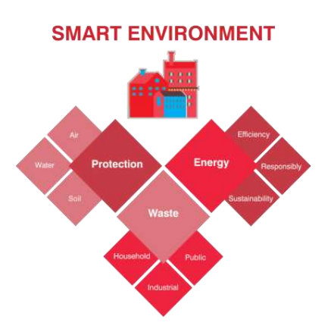
Smart Environment
Smart infrastructure pada bidang prasarana juga termasuk kedalam salah satu indikator dari smart city yaitu smart environment.
Sasaran yang terdapat dalam smart environment yaitu untuk mewujudkan tata kelola lingkungan yang bertanggung jawab, baik dan berkelanjutan dengan cara sebagai berikut:
Pengembangan program proteksi lingkungan (Protection),
Mengembangkan tata kelola persampahan dan limbah (Waste),
Mengembangkan tata kelola energi,
Sumber: CCSN dalam Masterplan Smart City Kota Bogor
Gambar Elemen Smart Environment

Slide 19
Smart Infrastructure
4
Smart infrastructure merupakan perpaduan antara infrastruktur dengan teknologi dan IoT untuk dapat diitegrasikan sehingga mempermudah kegiatan.
Menurut Royal Academy of Engineering (2012), terdapat tahapan dalam smart infrastructure, yaitu:
3
2
Tahap Smart Infrastructure
1
Tahap Intelligent
Tahap Semi Intelligent
Tahap Konvensional

Slide 20
Sintesa Variabel
Literatur | Sumber | Teori | Variabel | Output
Kedudukan smart infrastructure pada salah satu elemen smart city | Pedoman Masterplan Smart city, 2017 | Elemen dalam smart environment: Energi Lingkungan limbah | Air bersih Kelistrikan Air Limbah Persampahan Drainase Telekomunikasi. | Teridentifikasinya konsep smart infrastructure pada aspek prasarana perkotaan Teridentifikasinya penerapan smart infrastructure pada aspek prasarana perkotaan di Kota Bandar Lampung.
Pembangunan prasarana perkotaan di Indonesia | Dwiyono, 1996 | Komponen prasarana perkotaan

Slide 21
Gambaran Umum Wilayah Studi
03

Slide 22
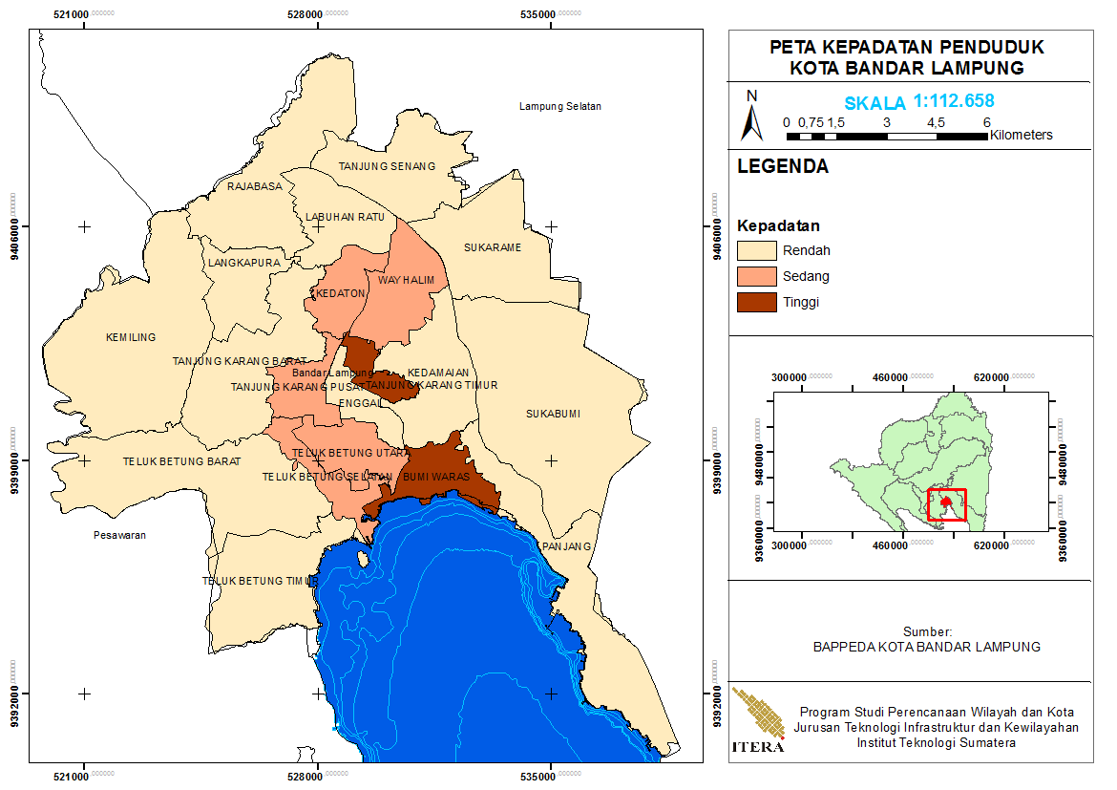
Kependudukan Kota Bandar Lampung
No. | Kecamatan | Luas Wilayah (Km²) | Jumlah Penduduk (Jiwa) | Kepadatan Penduduk (Jiwa/Km2)
1. | Teluk Betung Barat | 11,02 | 32.002 | 2904
2. | Teluk Betung Timur | 14,83 | 44.727 | 3016
3. | Teluk Betung Selatan | 3,79 | 42.262 | 11151
4. | Bumi Waras | 3,75 | 60.939 | 16250
5. | Panjang | 15,75 | 79.800 | 5067
6. | Tanjung Karang Timur | 2,03 | 39.855 | 19633
7. | Kedamaian | 8,21 | 56.482 | 6880
8. | Teluk Betung Utara | 4,33 | 54.337 | 12549
9. | Tanjung Karang Pusat | 4,05 | 54.906 | 13557
10. | Enggal | 3,49 | 30.164 | 8643
11. | Tanjung Karang Barat | 14,99 | 58.754 | 3920
12. | Kemiling | 24,24 | 70.491 | 2908
13. | Langkapura | 6,12 | 36.454 | 5957
14. | Kedaton | 4,79 | 52.685 | 10999
15. | Rajabasa | 13,53 | 51.578 | 3812
16. | Tanjung Senang | 10,63 | 49.160 | 4625
17. | Labuhan Ratu | 7,97 | 48.159 | 6043
18. | Sukarame | 14,75 | 61.130 | 4144
19. | Sukabumi | 23,6 | 61.574 | 2609
20. | Way Halim | 5,35 | 66.041 | 12344
Sumber: Kota Bandar Lampung Dalam Angka, 2020

Slide 23
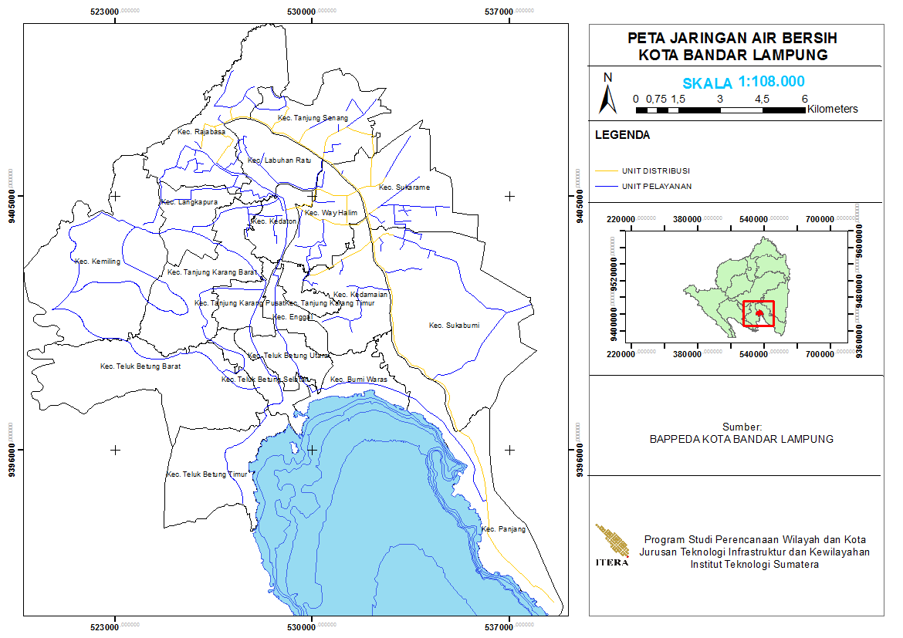
Jaringan Air Bersih Kota Bandar Lampung
Sistem penyediaan sarana dan prasarana air bersih di Kota Bandar Lampung dikelola sejak zaman Pemerintahan Belanda, yaitu tahun 1917 dengan mengusahakan/memanfaatkan Sumber Mata Air “Way Rilau” yang berkapasitas produski 18 liter/detik, yang bertujuan untuk melayani kebutuhan air bersih bagi masyarakat Tanjung Karang dan sekitarnya. (PDAM Way Rilau, 2019).

Slide 24
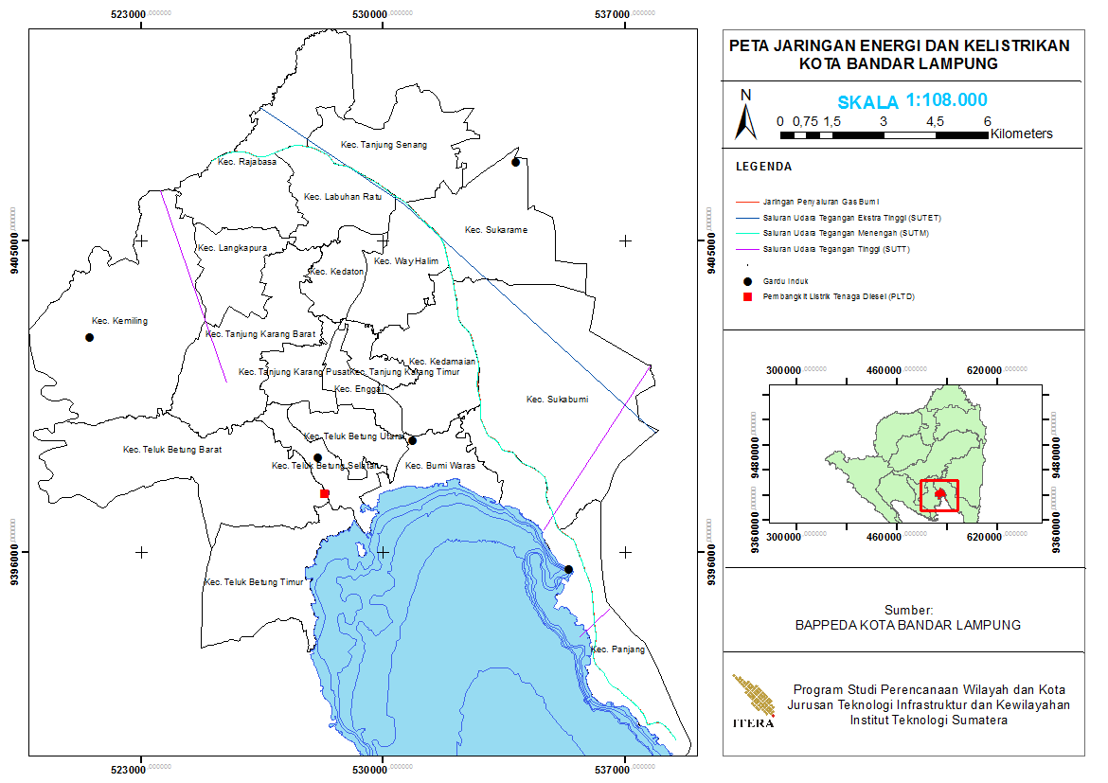
Kelistrikan Kota Bandar Lampung
Terdapat 5 gardu induk yang berada di Kecamatan Sukarame, Kecamatan Bumi Waras, Kecamatan Panjang, Kecamatan Teluk Betung Selatan dan Kecamatan Kemiling, serta memiliki 1 Pembangkit Listrik Tenaga Diesel (PLTD) yang berada di Kecamatan Teluk Betung Barat.

Slide 25
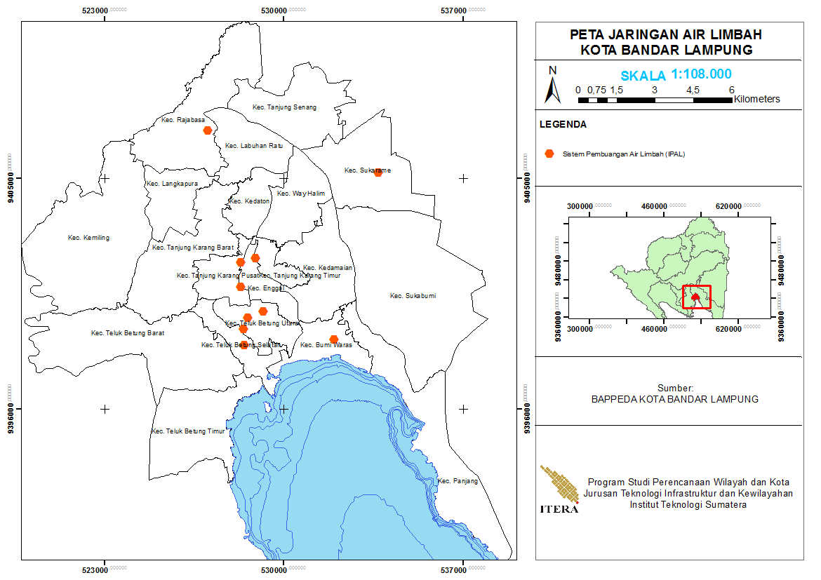
Jaringan Air Limbah Kota Bandar Lampung
Sistem pembuangan air limbah di Kota Bandar Lampung terdapat 10 IPAL yang terdapat di Kecamatan Rajabasa, Kecamatan Sukarame, Kecamatan Bumi Waras, Kecamatan Teluk Betung Selatan, Kecamatan Enggal, Kecamatan Tanjung Karang Pusat, Kecamatan Tanjung Karang Timur dan 3 berada Kecamatan Teluk Betung Utara.

Slide 26
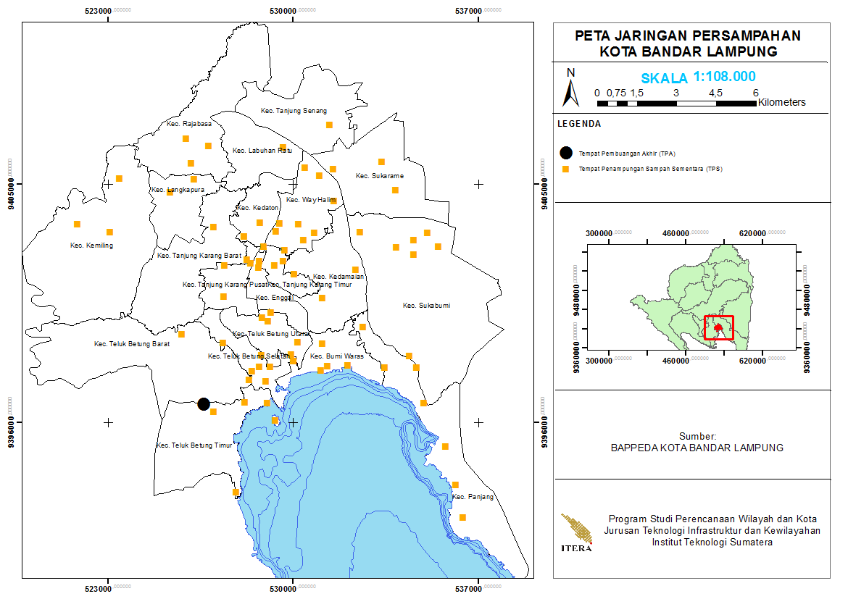
Persampahan Kota Bandar Lampung
Sistem persampahan di Kota Bandar Lampung terdapat TPS (Tempat Pembuangan Sementara) yang tersebar diseluruh kecamatan di Kota Bandar Lampung, dan terdapat satu TPA (Tempat Pembuangan Akhir) yang berada di Kecamatan Teluk Betung Timur, yaitu TPA Bakung.

Slide 27
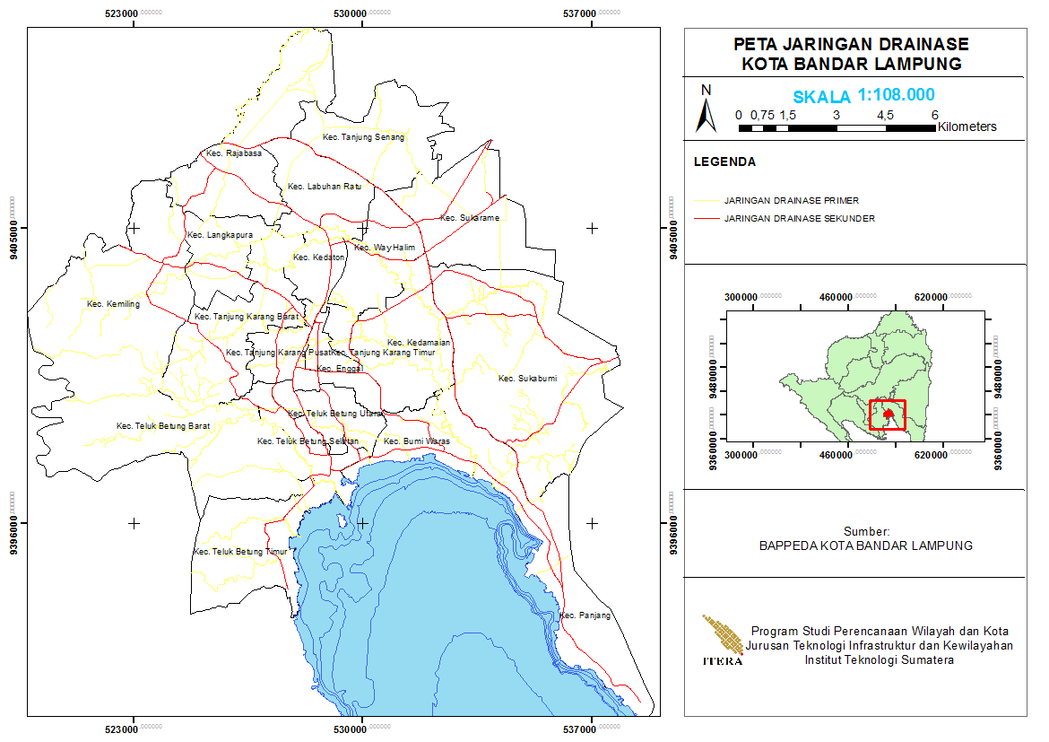
Jaringan Drainase Kota Bandar Lampung
Kota Bandar Lampung memiliki dua jenis saluran drainase, yaitu drainase primer dan jaringan drainase sekunder.

Slide 28
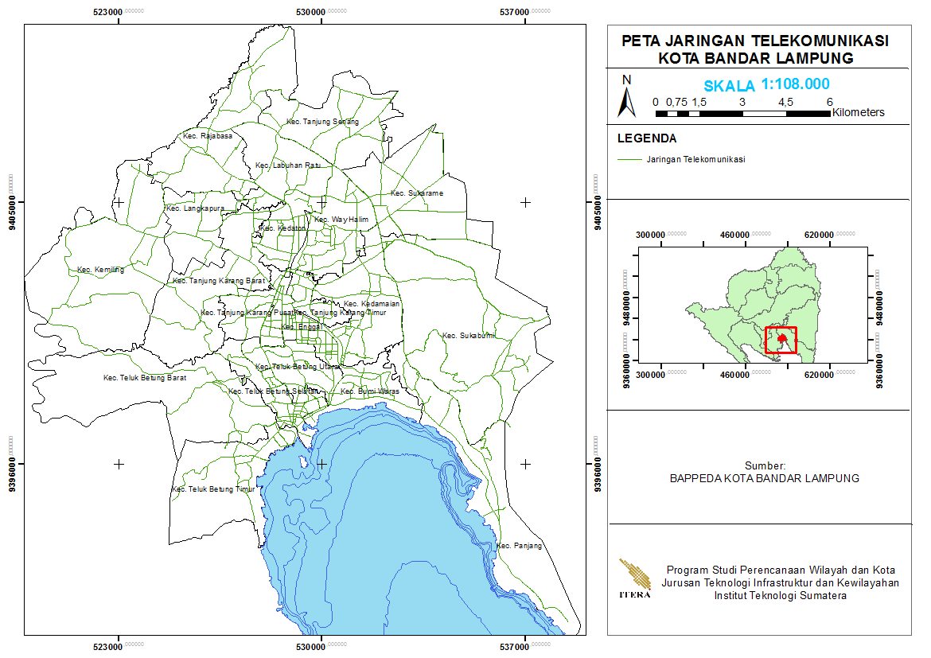
Jaringan Telekomunikasi Kota Bandar Lampung
Sistem telekomunikasi di Kota Bandar Lampung yang berupa jaringan seluler telah tersebar merata di semua kecamatan yang ada di Kota Bandar Lampung, sehingga penerapan smart infrastructure dapat dilakukan karena telah meratanya akses koneksi internet.

Slide 29
04
Analisis dan Pembahasan

Slide 30
memadukan konsep Birdz yang digunakan di Prancis dengan pemasangan sensor dan GPS, maka hal ini akan mempermudah kegiatan pendistribusian air bersih dan dapat memudahkan mengatasi kendala yang terjadi dalam proses penyediaan air bersih
Konsep Smart Water System
Sintesa Konsep
Birdz Prancis
Meter Sense and Customer Connect
Sistem yang dapat membaca tekanan air, suhu dan kualitas air yang disambungkan dengan website.
Sistem yang dapat memantau tekanan air dan dapat mendeteksi kebocoran pipa.
Smart Nation Sensor Singapura
Sistem yang dapat membaca tingkat penggunaan air bersih dan energy.

Slide 31
menggunakan konsep pemanfaatan sumberdaya alam yaitu sinar matahari (panel surya) dan tenaga angin (turbin angin) akan dapat menghasilkan listrik yang terbarukan. Selain itu untuk daerah pesisir dapat memanfaatkan energi dari ombak untuk menambah supply listrik.
Konsep Smart Energy System
Sintesa Konsep
Smart Energy Uni Eropa
Smart Energy Denmark
Memanfaatkan tenaga surya dan angin untuk menghasilkan listrik kesetiap rumah dan disambungkan dengan smart meter .
Sistem yang memanfaatkan tenaga surya, angin dan biomassa sebagai penghasil listrik yang dapat digunakan untuk rumah tangga dan bahan bakar kendaraan.
Smart Energy Gydnia Polandia
Sistem yang memanfaatkan tenaga surya dan angin untuk dapat menghidupkan lampu jalan dan memanfaatkan tenaga ombak sebagai pembangkit listrik terbarukan.

Slide 32
Konsep Smart Wastewater System
pengubahan air limbah yang ada di Jepang dan China akan lebih baik jika ditambahkan dengan konsep Singapura yang dapat mengubah langsung air limbah menjadi air yang siap dikonsumsi, dengan begitu air limbah yang ada akan termanfaatkan semaksimal mungkin dan persediaan air bersih juga akan tetap stabil dan terjaga.
Sintesa Konsep
NeWater Singapura
Johkasou Jepang
Sistem ini dapat mengubah air limbah menjadi air bersih yang dapat langsung dikonsumsi .
Sistem ini dapat mengubah air limbah domestik (septik tank) menjadi air bersih namun belum dapat digunakan untuk konsumsi secara langsung.
Bazhou Keda Haorui Environment Investment Co Ltd China
Sistem ini dapat mengubah air limbah menjadi air yang bersih yang dapat digunakan sebagai irigasi dan pertamanan.

Slide 33
Suatu sistem persampahan akan lebih efisien jika memiliki dan menerapkan ketiga konsep tersebut. Dengan mobil commpactor akan mempercepat pengambilan sampah, dengan adanya tungku stoker, sampah yang tidak bernilai ekonomis akan diubah menjadi listrik dan yang bernilai akan didaur ulang menjadi barang yang berguna kembali, sehingga akan menghasilkan manfaat yang besar baik pada lingkungan maupun ekonomi.
Konsep Smart Waste System
Sintesa Konsep
Mobil Commpactor
Recycle
Mobil pengangkut sampah yang dapat mengangkut sampah dua kali lipat dari volume mobil tersebut.
Konsep mendaur ulang botol bekas menjadi sebuah karya yang bernilai ekonomi tinggi, contohnya seperti baju.
Tungku Stoker
Merupakan konsep pembakar sampah yang tidak menghasilkan polusi udara dan hasil dari pembakaran tersebut dapat dijadikan listrik.

Slide 34
Konsep Smart Drainage System
Sintesa Konsep
penggunaan sensor untuk mengetahui kondisi dari drainase yang ada sangatlah membantu, sehingga tidak perlu lagi manusia mengecek masuk ke dalam saluran drainase tersebut. Untuk daerah yang memiliki tingkat kerawanan akan bencana banjir yang tinggi, konsep undergrown drainage sangat baik diterapkan karena dapat menampung air dalam jumlah besar dan mempermudah penyerapan dan pembuangan air.
Undergrown Drainage India
Sistem yang dapat membaca tekanan air, suhu dan kualitas air yang disambungkan dengan website.
Smart Drain Singapura
Sistem ini menggunakan konsep yang dapat mendeteksi gas berbahaya dan dapat memantau banjir melalui sistem sensor.

Slide 35
Konsep Smart Telekomunication System
konsep telekomunikasi akan menjadi lebih baik jika pengukur sensor dapat terhubung dengan jaringan internet yang berkecepatan tinggi, sehingga sensor tersebut akan menyampaikan data langsung melalui jaringan internet.
Sintesa Konsep
Smart Telekomunication Singapura
Smart Meter and Sensor, Gdynia Polandia
Singapura memiliki jaringan internet yang berupa jaringan 5G dengan kecepatan internet sebesar 30,05 Mbps.
Gydnia Polandia memiliki konsep smart meter and sensor yang dapat terhubung dengan aplikasi.
Smart Telekomunication Korea Selatan
Korea Selatan memiliki kecepatan internet tinggi yaitu sebesar 37,5 Mbps.

Slide 36
Potensi Smart Infrastructure dibidang Air Bersih
Di Kota Bandar Lampung
Rencana Program Smart Infrastructure
Kendala
Akan dibuat DMA (Distric Meter Area) untuk setiap 1000 pelanggan
Sensor meter dan tekanan air yang terhubung dengan sistem aplikasi
Kendala yang dihadapi yaitu pada anggaran dana.
Program yang Dijalankan
Arah Pengembangan
PDAM Way Rilau selaku penyuplai air bersih di Kota Bandar Lampung telah menggunakan SCADA yang dapat mengetahui kondisi dari pompa yang digunakan.
Arah dari pengembangan smart infrastructure air bersih Kota Bandar Lampung mengarah kepada konsep Smart Nation Sensor dan Birdz.

Slide 37
Potensi Smart Infrastructure dibidang Kelistrikan
Di Kota Bandar Lampung
Rencana Program Smart Infrastructure
Kendala
Rencana kedepannya PT PLN masih terus berfokuskan kepada renewable energy.
Kendala yang dihadapi yaitu pada anggaran dana.
Program yang Dijalankan
Arah Pengembangan
Kelistrikan yang dikelola oleh PT PLN telah menggunakan konsep renewable energy dengan memanfaatkan panas bumi dan tenaga air.
Sama halnya dengan ke 3 konsep yang ada, kelistrikan Kota Bandar Lampung juga memanfaatkan SDA untuk menghasilkan listrik.

Slide 38
Potensi Smart Infrastructure dibidang Air Limbah
Di Kota Bandar Lampung
Rencana Program Smart Infrastructure
Kendala
Kota Bandar Lampung masih terus berfokus untuk pembuatan IPAL Komunal. Harapannya kedepan Kota Bandar Lampung juga dapat mengolah air limbah menjadi air yang dapat dikonsumsi kembali.
Lahan yang luas
Anggaran dana
Program yang Dijalankan
Arah Pengembangan
Pembuatan IPAL Komunal dan telah adanya laboratorium untuk mengecek kandungan air limbah.
Dari harapan dinas terkait, Kota Bandar Lampung ingin berorientasi seperti negara Singapura yang menerapkan konsep NeWater yang dapat menolah air limbah menjadi siap konsumsi.

Slide 39
Potensi Smart Infrastructure dibidang Persampahan
Di Kota Bandar Lampung
Rencana Program Smart Infrastructure
Kendala
Pengadaan mobil commpactor
Pengadaan swipper (mobil penyapu jalan)
Bank sampah
Pengubahan sampah menjadi briket/ecobrick.
Anggaran dana
Kurangnya kesadaran masyarakat
Pihak investor yang tidak tindak lanjut
Program yang Dijalankan
Arah Pengembangan
Saat ini persampahan Kota Bandar Lampung masih manual, dan hanya sedikit yang dilakukan recycle dan pembuatan kompos.
Kota Bandar Lampung mengarah seperti konsep yang digunakan Jepang yaitu konsep mobil commpactor dan recycle.

Slide 40
Potensi Smart Infrastructure dibidang Drainase
Di Kota Bandar Lampung
Rencana Program Smart Infrastructure
Kendala
Kota Bandar Lampung kedepannya akan membangun sebuah sistem informasi yang terintegrasi dengan aplikasi, untuk memantau kerusakan dan masalah yang terjadi pada sistem drainase.
Kendala yang dihadapi yaitu pada kurangnya anggaran dana.
Program yang Dijalankan
Arah Pengembangan
Drainase di Kota Bandar Lampung saat ini masih manual.
Kota Bandar Lampung mengarah kepada konsep smart drain Singapura.

Slide 41
Potensi Smart Infrastructure dibidang Telekomunikasi
Di Kota Bandar Lampung
Rencana Program Smart Infrastructure
Kendala
Pengadaan internet gratis di seluruh kelurahan di Kota Bandar Lampung
Pelengkapan data center
Pembuatan big data
Belum terangkulnya seluruh dinas di Kota Bandar Lampung dalam pengadaan data center
Kekuatan sinyal internet yang kurang maksimal
Program yang Dijalankan
Internet gratis di seluruh kecamatan di Kota Bandar Lampung
Access point ODC diseluruh gedung pemerintahan Kota Bandar Lampung
Data Center
Command Center
Arah Pengembangan
Kota Bandar Lampung berorientasi seperti Korea Selatan yang mampu memiliki akses internet yang kencang.

Slide 42
Tahap Smart Infrastructure
No | Sintesa Konsep | Smart Infrastructure Kota Bandar Lampung | Level Smart Infrastructure Kota Bandar Lampung
 |  | Program Eksisting
1 | memadukan konsep Birdz yang digunakan di Prancis dengan pemasangan sensor dan GPS, maka hal ini akan mempermudah kegiatan pendistribusian air bersih dan dapat memudahkan mengatasi kendala yang terjadi dalam proses penyediaan air bersih | Air Berih di Kota Bandar Lampung telah menggunakan SCADA yang dapat mengetahui pompa yang berjalan dan yang rusak tanpa harus mendatangi satu persatu. | Tahap Semi Intelligent
2 | menggunakan konsep pemanfaatan sumberdaya alam yaitu sinar matahari (panel surya) dan tenaga angin (turbin angin) akan dapat menghasilkan listrik yang terbarukan. Selain itu untuk daerah pesisir dapat memanfaatkan energi dari ombak untuk menambah supply listrik. | Kelistrikan di Provinsi Lampung telah menggunakan PLTA dan PLTP sebagai listik yang renewable energy. Namun untuk lingkup perkotaan Kota Bandar Lampung belum memiliki infrastriktur cerda seperti pengadaan panel surya yang dapat digunakan pada penerangan jalan dan lampu lalu lintas seperti yang ada di Uni Eropa dan Denmark. | Tahap Semi Intelligent
3 | Suatu sistem persampahan akan lebih efisien jika memiliki dan menerapkan ketiga konsep tersebut. Dengan mobil commpactor akan mempercepat pengambilan sampah, dengan adanya tungku stoker, sampah yang tidak bernilai ekonomis akan diubah menjadi listrik dan yang bernilai akan didaur ulang menjadi barang yang berguna kembali, sehingga akan menghasilkan manfaat yang besar baik pada lingkungan maupun ekonomi. | Persampahan, yaitu telah adanya pemanfaatan sampah menjadi kompos dan beberapa ada yang di recycle. | Tahap Konvensional
4 | pengubahan air limbah yang ada di Jepang dan China akan lebih baik jika ditambahkan dengan konsep Singapura yang dapat mengubah langsung air limbah menjadi air yang siap dikonsumsi, dengan begitu air limbah yang ada akan termanfaatkan semaksimal mungkin dan persediaan air bersih juga akan tetap stabil dan terjaga. | Air Limbah, telah adanya laboratorium yang dapat menguji kualitas air limbah dan telah dibuatnya IPAL yang dapat mengolah langsung air limbah hingga tidak mengandung bahan berbahaya lagi. | Tahap Konvensional
5 | penggunaan sensor untuk mengetahui kondisi dari drainase yang ada sangatlah membantu, sehingga tidak perlu lagi manusia mengecek masuk ke dalam saluran drainase tersebut. Untuk daerah yang memiliki tingkat kerawanan akan bencana banjir yang tinggi, konsep undergrown drainage sangat baik diterapkan karena dapat menampung air dalam jumlah besar dan mempermudah penyerapan dan pembuangan air. | Drainase, belum memiliki teknologi infrastruktur cerdas sedikitpun. | Tahap Konvensional
6 | konsep telekomunikasi akan menjadi lebih baik jika pengukur sensor dapat terhubung dengan jaringan internet yang berkecepatan tinggi, sehingga sensor tersebut akan menyampaikan data langsung melalui jaringan internet. | Telekomunikasi, yaitu telah tersebar meratanya akses internet di seluruh Kota Bandar Lampung, telah adanya internet gratis disetiap kecamaytan, adanya access point, data center, dan command center. | Tahap Semi Intelligent

Slide 43
Penutup
05

Slide 44
Temuan Studi
Sasaran 1 : Mengidentifikasi konsep smart infrastructure pada aspek prasarana perkotaan di Kota Bandar Lampung.
Konsep yang didapatkan yaitu:
Air Bersih, dengan memadukan konsep Birdz yang digunakan di Prancis dengan pemasangan sensor dan GPS, maka hal ini akan mempermudah kegiatan pendistribusian air bersih dan dapat memudahkan mengatasi kendala yang terjadi dalam proses penyediaan air bersih.
Kelistrikan, dengan menggunakan konsep pemanfaatan sumberdaya alam yaitu sinar matahari (panel surya) dan tenaga angin (turbin angin) akan dapat menghasilkan listrik yang terbarukan. Selain itu untuk daerah pesisir dapat memanfaatkan energi dari ombak untuk menambah supply listrik.
Persampahan, Suatu sistem persampahan akan lebih efisien jika memiliki dan menerapkan ketiga konsep tersebut. Dengan mobil commpactor akan mempercepat pengambilan sampah, dengan adanya tungku stoker, sampah yang tidak bernilai ekonomis akan diubah menjadi listrik dan yang bernilai akan didaur ulang menjadi barang yang berguna kembali, sehingga akan menghasilkan manfaat yang besar baik pada lingkungan maupun ekonomi.
Air Limbah, Dengan kelebihan dan kekurangan masing-masing konsep, maka didapatkan bahwa pengubahan air limbah yang ada di Jepang dan China akan lebih baik jika ditambahkan dengan konsep Singapura yang dapat mengubah langsung air limbah menjadi air yang siap dikonsumsi, dengan begitu air limbah yang ada akan termanfaatkan semaksimal mungkin dan persediaan air bersih juga akan tetap stabil dan terjaga.

Slide 45
Temuan Studi
Drainase, Dari kedua konsep smart drain yang ada, dapat diambil bahwa penggunaan sensor untuk mengetahui kondisi dari drainase yang ada sangatlah membantu, sehingga tidak perlu lagi manusia mengecek masuk ke dalam saluran drainase tersebut. Untuk daerah yang memiliki tingkat kerawanan akan bencana banjir yang tinggi, konsep undergrown drainage sangat baik diterapkan karena dapat menampung air dalam jumlah besar dan mempermudah penyerapan dan pembuangan air.
Telekomunikasi, Dari konsep masing-masing negara, konsep telekomunikasi akan menjadi lebih baik jika pengukur sensor dapat terhubung dengan jaringan internet yang berkecepatan tinggi, sehingga sensor tersebut akan menyampaikan data langsung melalui jaringan internet.

Slide 46
Temuan Studi
Sasaran 2 : potensi pengembangan smart infrastructure pada aspek prasarana perkotaan di Kota Bandar Lampung
Untuk bidang prasarana yang telah menerapkan program smart infrastructure yaitu:
Air Bersih, telah menggunakan SCANDA yang dapat mengetahui pompa yang berjalan dan yang rusak tanpa harus mendatangi satu persatu.
Kelistrikan, telah menerapkan sistem renewable energy yang memanfaatkan panas bumi dan tenaga air untuk menghasilkan listrik.
Persampahan, yaitu telah adanya pemanfaatan sampah menjadi kompos dan beberapa ada yang di recycle.
Air Limbah, telah adanya laboratorium yang dapat menguji kualitas air limbah dan telah dibuatnya IPAL yang dapat mengolah langsung air limbah hingga tidak mengandung bahan berbahaya lagi.
Drainase, belum memiliki teknologi infrastruktur cerdas sedikitpun.
Telekomunikasi, yaitu telah tersebar meratanya akses internet di seluruh Kota Bandar Lampung, telah adanya internet gratis disetiap kecamaytan, adanya access point, data center, dan command center.
Terdapat kendala yang dihadapi dalam upaya perwujudan konsep smart infrastructure di bidang prasarana perkotaan di Kota Bandar Lampung, yaitu berupa kendala di anggaran dan pembiayaan, serta kurangnya SDM yang mumpuni .

Slide 47
Kesimpulan
Rekomendasi
Keterbatasan Studi
Kesimpulan merupakan jawaban dari tujuan yang digunakan. Sehingga didapatkan kesimpulan dari penelitian ini yaitu bahwa Kota Bandar Lampung memiliki potensi dalam mewujudkan konsep smart infrastructure di bidang prasarana. Hal ini ditandai dengan masuknya infrastruktur cerdas di Kota Bandar Lampung antara tahap konvensional dan tahap semi intelligent, yang mana dapat dikatakan bahwa Kota Bandar Lampung sedang berada di fase transisi awal menuju infrastruktur yang cerdas.
Rekomendasi yang dapat diberikan oleh peneliti yaitu:
Perlu adanya komitmen dari Pemerintah Kota Bandar Lampung untuk memprioritaskan perwujudan smart city khususnya smart infrastructure.
Diberikannya anggaran dana khusus untuk pengadaan infastruktur pintar.
Keterbatasan studi yang ada dalam penelitian ini adalah :
Penelitian ini yaitu tidak mengetahui kesiapan dari masyarakat Kota Bandar Lampung mengenai konsep smart infrastructure
Peneliti tidak mendalami kelembagaan dan pembiayaan dari pengadaan konsep smart infrastructure di Kota Bandar Lampung.

Slide 48
Saran Studi Lanjutan
Saran studi lanjutan yang dapat diberikan yaitu:
Tingkat kesiapan dan partisipasi masyarakat dalam perwujudan konsep smart infrastructure pada aspek prasarana di Kota Bandar Lampung
Kajian kelembagaan dan pembiayaan dalam upaya penerapan konsep smart water system di Kota Bandar Lampung
Kajian kelembagaan dan pembiayaan dalam upaya penerapan konsep smart energy system di Kota Bandar Lampung
Kajian kelembagaan dan pembiayaan dalam upaya penerapan konsep smart waste system di Kota Bandar Lampung
Kajian kelembagaan dan pembiayaan dalam upaya penerapan konsep smart wastewater system di Kota Bandar Lampung
Kajian kelembagaan dan pembiayaan dalam upaya penerapan konsep smart drainage system di Kota Bandar Lampung
Kajian kesiapan lingkungan terhadap penerapan konsep smart infrastructure pada aspek prasarana di Kota Bandar Lampung
Persepsi masyarakat terhadap konsep smart infrastructure pada aspek prasarana di Kota Bandar Lampung

Slide 49
Daftar Pustaka
Artawa, M. T. 2013. Sistem Jaringan Listrik. Universitas Gajah Mada.
BINUS UNIVERSITY. 2014. Retrieved November 24, 2020, from qmc.binus.ac.id: https://qmc.binus.ac.id/2014/10/28/in-depth-interview-wawancara-mendalam/#:~:text=Pengertian%20wawancara%2Dmendalam%20(In%2D,dimana%20pewawancara%20dan%20informan%20terlibat
Buku Panduan Penyesuaian Masterplan Smart city 2017 Gerakan Menuju 100 Smart city. 2017. Jakarta: Kementerian Komunikasi dan Informatika Republik Indonesia.
Bungin, & Burhan. 2008. Analisa Data Penelitian Kualitatif. Jakarta: Prenada Media Group.
Deakin, Mark. 2012. JESSICA for Smart and Sustainable Cities. Edinburgh Napier University.
Ferbia, T. Q., Wathan, H. M., & Santoso, A. J. (2019, January). Smart city Infrastruktur: Perancangan Integrasi Sistem Melalui Jaringan Fiber Optic Di Kota Yogyakarta. CESS (Journal of Computer Engineering System and Science), IV(01), 94-98.
Kim, J. H. (2019, January 15). Development Asia. Retrieved from development.asia: https://development.asia/explainer/what-smart-water-management
Lampung, B. P. (2020). Kota Bandar Lampung Dalam Angka.
Leading the Digital Transformation of Water Utilities by Enabling Automated and Remote Mater Reading. (2019). SEMTECH.
Lund, H., Ostergaard, P. A., Connolly, D., & Mathiesen, B. V. (2017). Smart Energy and Smart Energy System. ELSEVEIR.

Slide 50
Daftar Pustaka
Narale, Y., Jogal, A., Choudhray, H., & Bhosale, S. (2018). Underground Drainage Monitoring System Using IoT. International Journal Of Advance Research, Ideas And Innovation In Technology.
Ramadhan. (2018, Mei 28). Asumsi. Retrieved from asumsi.co: https://asumsi.co/post/3-negara-yang-berhasil-olah-air-limbah-jadi-air-bersih
Raman, K. (2019). Telecomunication System & Management.
Rencana Tata Ruang Wilayah Kota Bandar Lampung Tahun 2011-2030. (2011). Kota Bandar Lampung: Pemerintah Daerah Kota Bandar Lampung.
Solid Waste Management and Recycling Technology of Japan. (2012). Japan: Japan Environtmental Sanitation Center.
Sonawane, G., Mahajan, C., Nikale, A., & Dalvi, Y. (2018). Smart Real-Time Drainage Monitoring System Using. IRE Journals, 1-6.
Sugiyono. (2014). Metode Penelitian Kuantitatif, Kualitatif, dan R&D (Vol. 21). Bandung: CV Alfabeta.
Suryono, & Budiman. (2010). Sistem 3R. Institut Teknologi Bandung.
Sutopo, H. B. (2006). Metodologi Penelitian Kulaitatif : Dasar Teori dan Terapannya dalam Penelitian. Surakarta: Universitas Sebelas Maret.
Utomo, C. E., & Hariadi, M. (2016, Oktober). Strategi Pembangunan Smart city dan Tantangan bagi Masyarakat Kota. Jurnal Strategi dan Bisnis, IV(2), 159-174.

Slide 51
Daftar Pustaka
VISION FOR SMART ENERGY IN DENMARK Research, Development and Demonstration. (2015). Smart Energy Networks.
Widowati, I. R. (2019). Smart Infrastructure (Infrastruktur Cerdas) Untuk Mewujudkan Perkotaan Layak Huni dan Berkelanjutan. Inovasi Smart city yang Berwawasan Lingkungan, 65-80.
Wirartha, I. M. (2006). Pedoman Penulisan Usulan Penelitian, Skripsi dan Tesis. Yogyakarta: Andi

Slide 52
Terima Kasih!
Does anyone have any questions?
diah.22117004@student.itera.ac.id
+6287831437442
By. slidesgo

